Slide 1
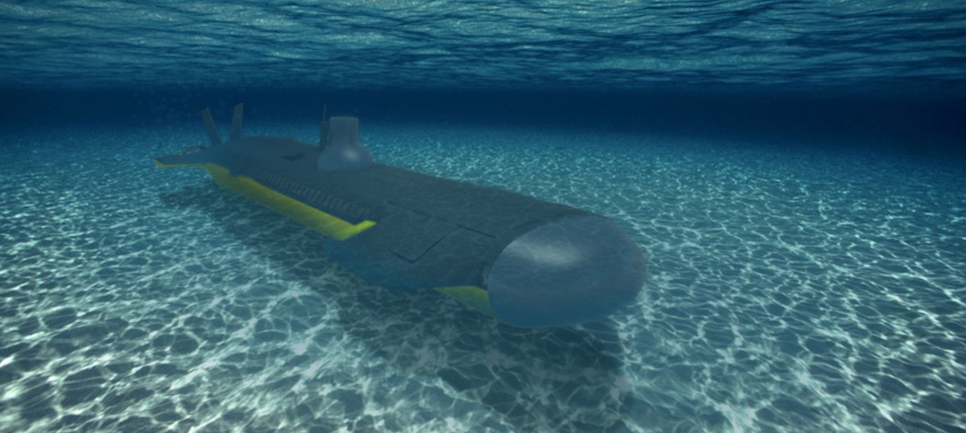
SubMurres: гібридний безпілотник, який може літати в небі та плавати під водою

Slide 2
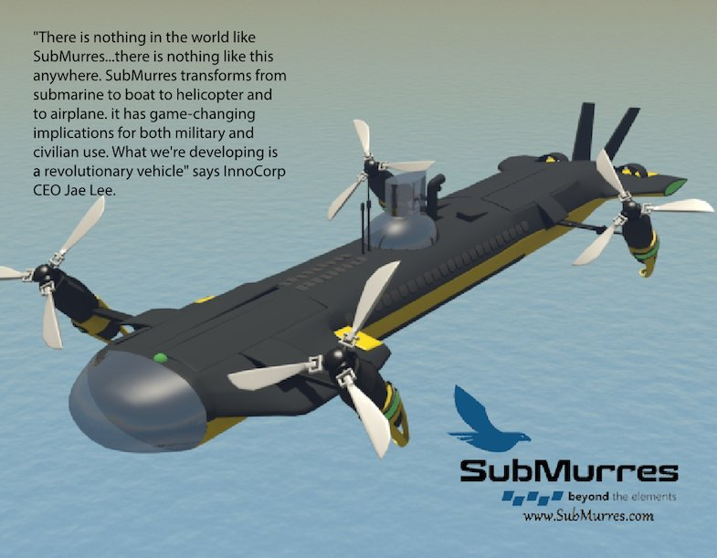
Функціонал

Slide 3
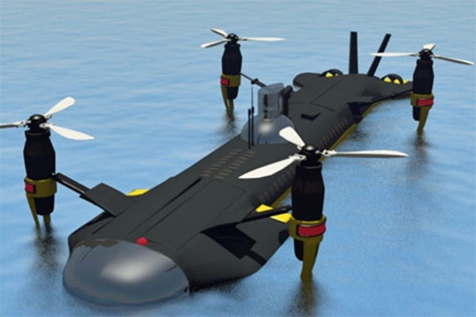
Принцип роботи

Slide 4
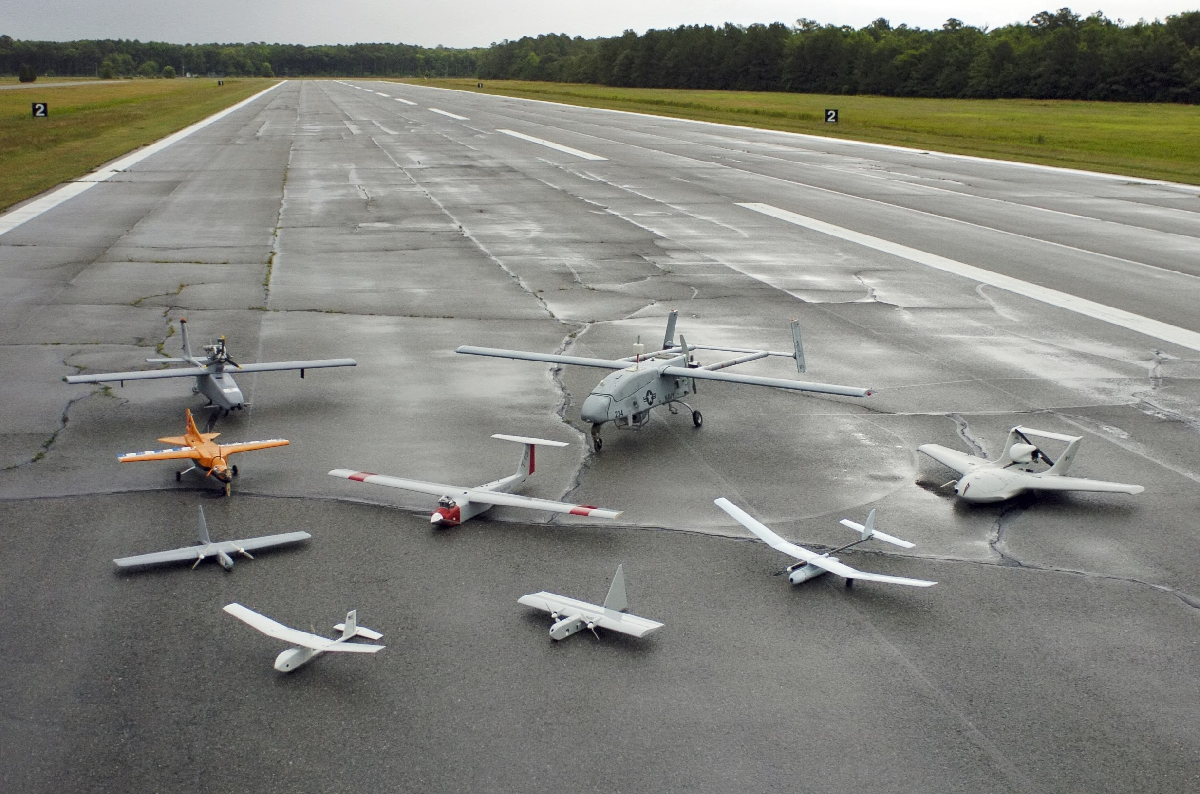
Перевага над іншими безпілотниками

Slide 5
Застосування

